Slide 1
Филиал муниципального бюджетного общеобразовательного учреждения
«Бураковская средняя общеобразовательная школа» в с. Куралово
Тайна имени
Исследовательский проект по русскому языку
Выполнила:
Никифорова А.В.
учитель начальных классов
Куралово
2015 г

Slide 2
Имя – это не просто слово. За каждым именем стоит определённая личность, человек, который не похож на всех остальных, единственный и неповторимый.

Slide 3
Проблема:
Почему нас так назвали?

Slide 4
Проблемные вопросы:
1.Что означают наши имена?
2. Знаем ли мы историю своего имени?
3.Знаем ли мы выдающихся носителей своих имён?

Slide 5
Цель: Раскрыть тайны имён
Имена, имена, имена –
В нашей речи звучат неслучайно:
Как загадочна эта страна –
Так и имя – загадка и тайна»
(А.Бобров)

Slide 6
Происхождение имени Мария:
Древнегреческое имя, означающее «горькая, госпожа».
Добрая, общительная,благожелательная.
Она справедлива, милосердна. Обладает достаточно сильной волей.

Slide 7
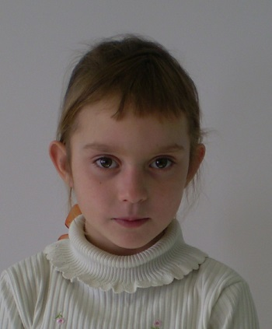
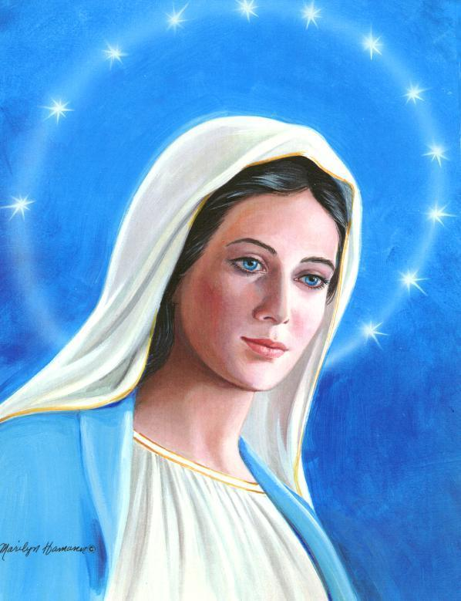
Барышева Мария
ученица 2а класса
Мария
Дева Мария - Величайшая
христианская святая
Мария Шарапова
известная теннисистка
актриса театра и кино

Slide 8
Происхождение имени Валерий:
Слово Валерий в переводе с латинского означает «сильный, здоровый». Непоседлив, в учёбе не отличается старательностью, но настойчив и бесстрашен. Любит шумные игры. Вспыльчив, предприимчив. Легко заводит новые знакомства.

Slide 9
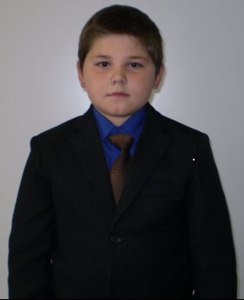
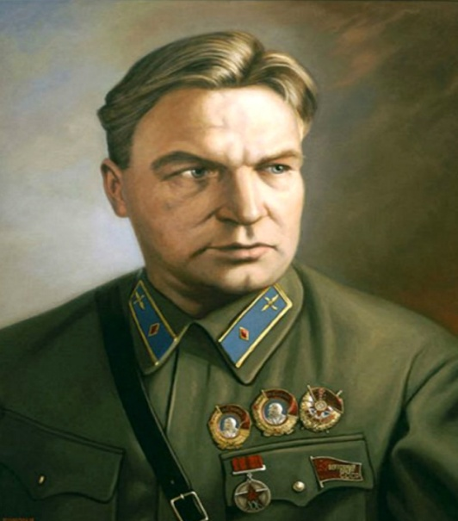
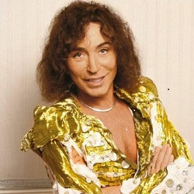
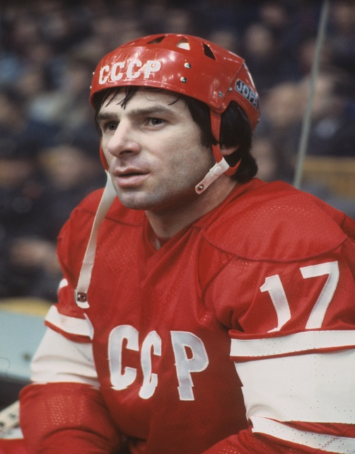
Валерий Чкалов
лётчик – Герой Советского Союза
Владимиров Валера
ученик 4а класса
ВАЛЕРИЙ
Валерий Леонтьев
эстрадный певец
Валерий Харламов
известный хоккеист

Slide 10
Происхождение имени Виктория:
Имя Виктория произошло от латинского слова «Victoria», означающего «победа».Такое же толкование дают и этому имени. Добрая, влюбчивая, крайне нерешительная особа, но с сильной волей и мужским складом ума. Упряма, склонна хитрить, любит похулиганить.

Slide 11
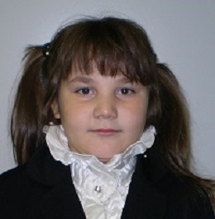
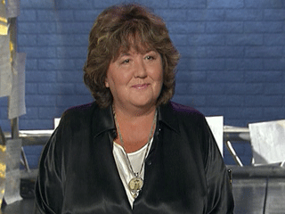
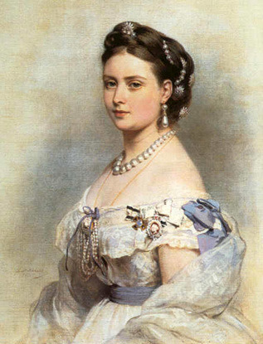
Виктория
Виктория Токарева
известная писательница
Владимирова Вика
ученица 2а класса
Вика Цыганова
эстрадная певица
Виктория
Королева Великобритании

Slide 12
Происхождение имени Вадим:
Вадим в переводе со славянского означает «забияка». Общительный, жизнерадостный. Заботлив, помнит о своих обещаниях. Трудолюбив. Взявшись за что-нибудь, он не остановится до тех пор, пока не добьётся своего. Не лишён расчётливости и некоторой хитрости. Обладает хорошими «пробивными» способностями. Любит быструю езду.

Slide 13
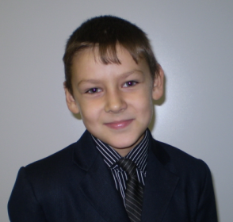
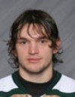
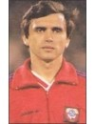
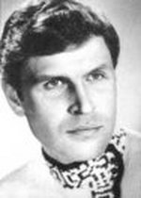
Вадим
Вадим Хомицкий
известный хоккеист
Евдокимов Вадим
ученик 3а класса
Вадим Евтушенко
известный хоккеист
Вадим Спиридонов
российский актёр

Slide 14
Происхождение имени Полина:
Полина – имя происходит от слова «Апполон», так звали древнегреческого Бога солнца, покровителя искусств..Перевод с греческого – «подруга». Впечатлительная, тяжело переживает неудачи. Сильная воля, хотя её порой не хватает, чтобы довести дело до конца. Хорошая хозяйка, запасливая. Общительная.

Slide 15
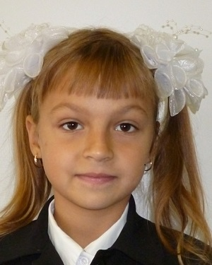
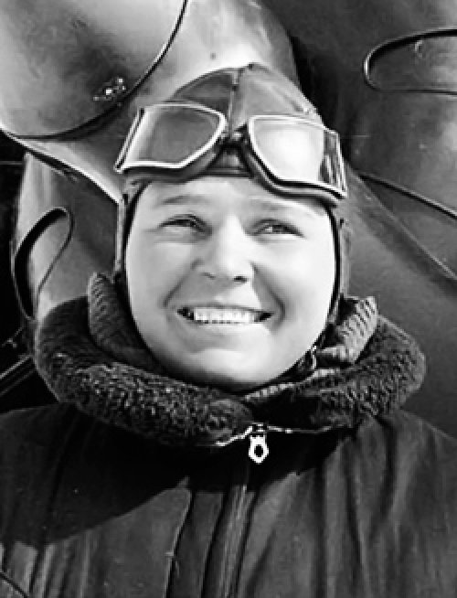
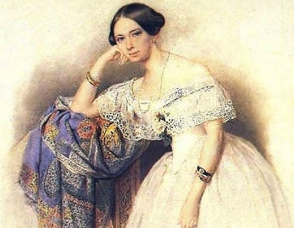
Полина
Халатова Полина
Ученица 1а класса
Полина Осипенко – лётчица
Герой Советского Союза
Полина Виардо
французская певица
Полина Гагарина
актриса, эстрадная певица

Slide 16
Заключение
Какие бы имена мы не носили, мы всегда остаёмся весёлыми и добрыми. Только от нас зависит, какой след оставит наше имя на земле.
«Не имя красит человека, а человек имя»

